Slide 1
Показатели эффективности
Туяны Дугаровны Добдоновой
МБДОУ детский сад «Золотинка»
За 2020-2021 г.

Slide 2
Цель деятельности Детского сада – осуществление образовательной деятельности по реализации образовательных программ дошкольного образования.
Предметом деятельности Детского сада является формирование общей культуры, развитие физических, интеллектуальных, нравственных, эстетических и личностных качеств, формирование предпосылок учебной деятельности, сохранение и укрепление здоровья воспитанников.
Режим работы Детского сада:
Рабочая неделя – пятидневная, с понедельника по пятницу. Длительность пребывания детей в группах – 10,5 часов. Режим работы групп – с 7:30 до 18:00.

Slide 3
Информация о количестве детей, посещающих МБДОУ детский сад «Золотинка» в 2020-2021 году
№ п/п | Возрастная группа | Количество детей на 01.09.2020 г.
1 | Разновозрастная группа | 33
2 | Средняя группа | 32
3 | Старшая группа | 33
4 | Подготовительная группа | 32
 | Итого | 130

Slide 4
Результаты анкетирование родителей
Результаты удовлетворенности родителей образовательными услугами следует считать позитивными за 2020-2021учебный год.
Большинство родителей полностью удовлетворены оказываемыми образовательными услугами (71,7%), 20,8% частично удовлетворены и 7,5% удовлетворены по отдельным направлениям не удовлетворены.
Анализ полученных результатов позволяет говорить об удовлетворенности многими родителями условиями содержания детей в дошкольном учреждении. По результатам анкетирования 71,7% родителей считают, что педагоги дошкольного учреждения полностью соответствуют представлениям о профессионально компетентном педагоге, 28,3% считают, что педагоги частично соответствуют образу о педагоге.
В опросе приняло участие 53 человека (родители воспитанников всех возрастных групп).

Slide 5
Дополнительное образование
В 2020-2021 годах в Детском саду работали кружки по направлениям:
1) художественное: «Аппликация»;
2) социально-педагогическое: «Шагаай наадан» - игра в кости;
3) физкультурно-спортивное: «Йога для детей» , «Веселый рюкзачек».
4) работа по направлению в группах: «Добро пожаловать в экологию!», «Приобщение детей к истокам русской народной культуры», «Здоровьесбережение и здоровьеформирование в условиях детского сада», «Театрализованная деятельность» .
В дополнительном образовании задействовано 70 процентов воспитанников Детского сада.
В 2020 году получена лицензия на дополнительное образование.

Slide 6
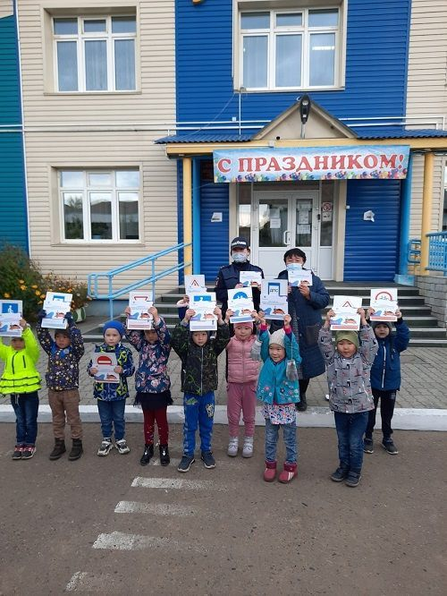
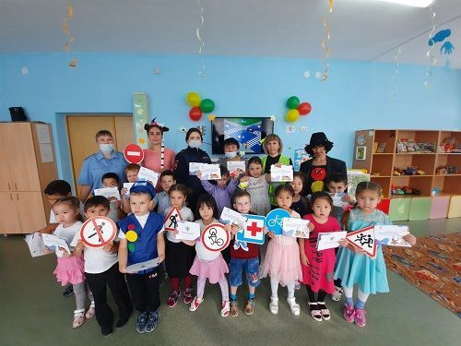
Участие в акции «Неделя безопасности» в МБДОУ детский сад «Золотинка», 25.09.2020 г.

Slide 7
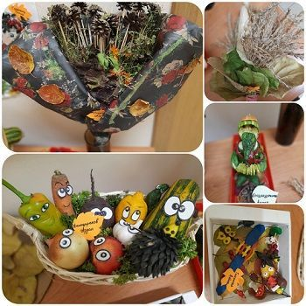
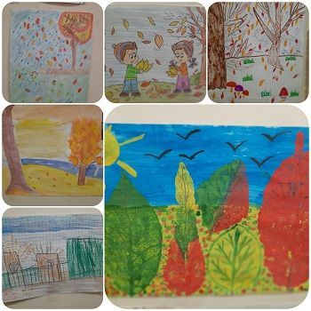
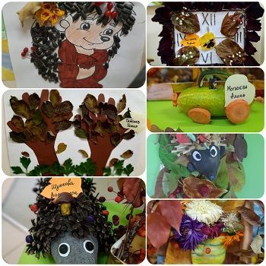
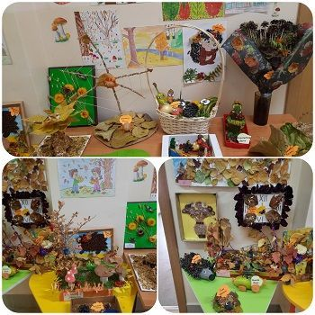
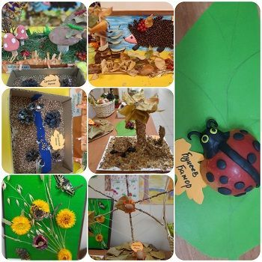
«Красавица осень-2020» 09.10.2020г.

Slide 8
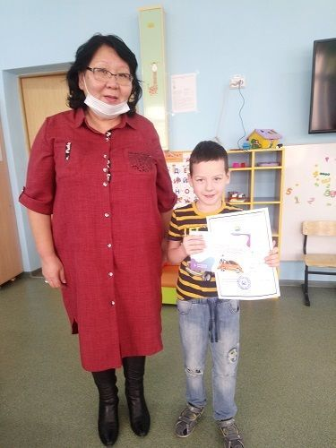
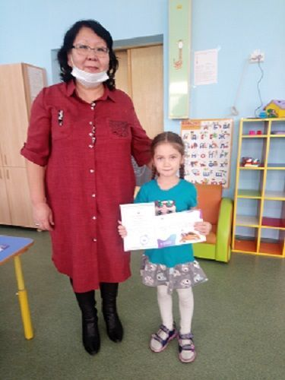
Участники районного конкурса книжка-малышка среди воспитанников ДОУ, 23 ноября 2020 г.

Slide 9
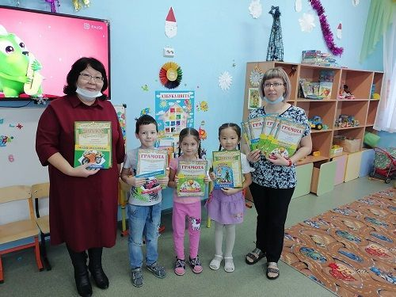
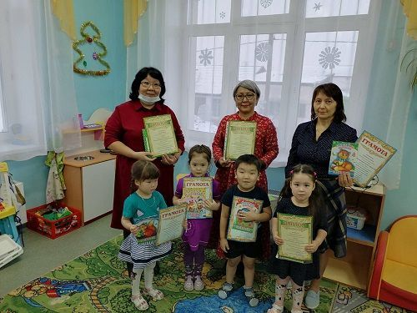
Конкурс «Лучшая новогодняя ёлочная игрушка-2021 г.» среди воспитанников детского сада, 25 декабря 2020 г.

Slide 10
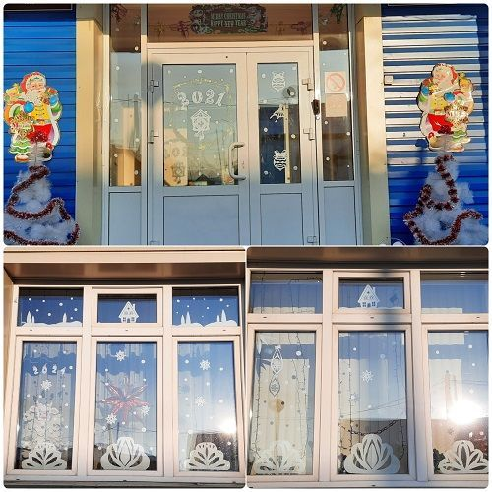
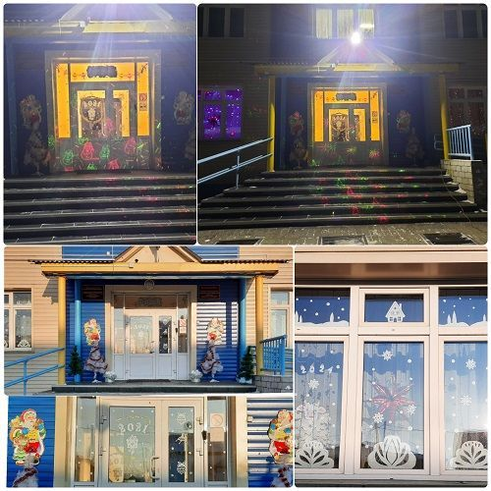
Районный смотр-конкурс на лучшее новогоднее оформление «ЯРКИЙ, ЖАРКИЙ, ТВОЙ-2021», 28 декабря 2020 г.

Slide 11
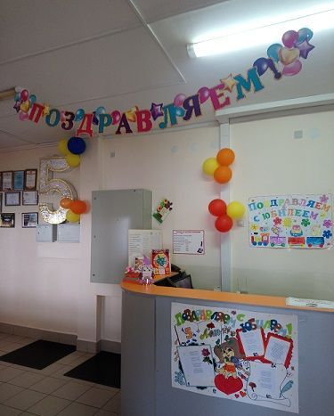
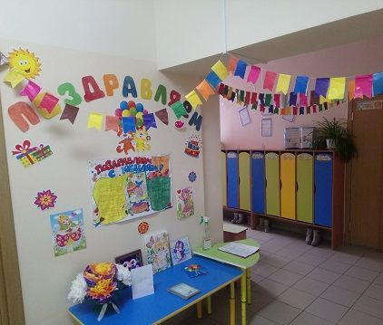
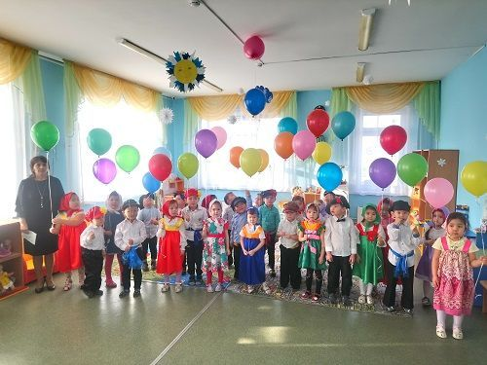
5-летний юбилей детского сада «Золотинка», 1 февраля 2021 г.
Пять лет назад, 1 февраля 2016 года распахнул свои двери наш детский сад, уютно расположившись в самом центре села Иволгинск.
Это один из самых молодых детских садов Иволгинского района, несмотря на это смог достичь немалых успехов. Детский сад рассчитан на 4 группы- 100 детей, с прекрасно оборудованными групповыми, учебными кабинетами, служебными помещениями и медицинским блоком.
Педагогический коллектив всегда находится в творческом поиске, создавая комфортные условия для свободы выбора и самовыражения в развивающей среде, в общении, в направлениях развития, где ребенок может полностью раскрыть себя. Поддержка разнообразия детства возможна только в разнообразной образовательной среде.
Миссия коллектива - создание условий для максимального раскрытия индивидуального потенциала ребенка, открывающего возможности его активной и успешной жизнедеятельности в сообществе детей и взрослых.

Slide 12
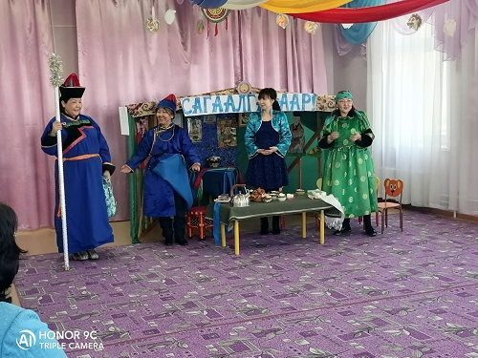
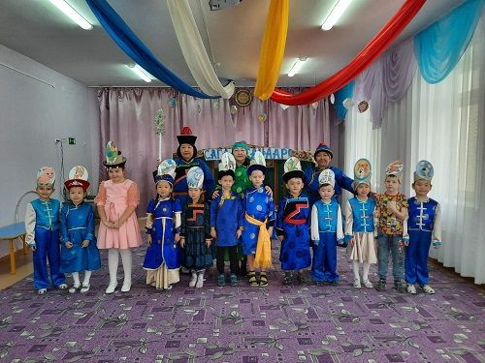
Светлый праздник «Сагаалган», 26 февраля 2021 г.

Slide 13
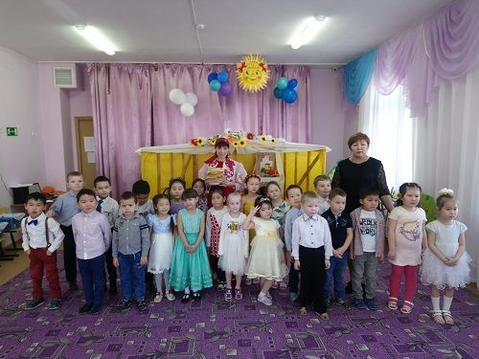
Праздничное мероприятие «Весенний хоровод», март 2021 г.

Slide 14
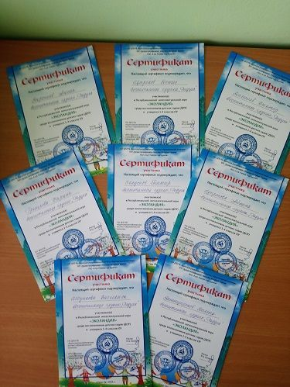
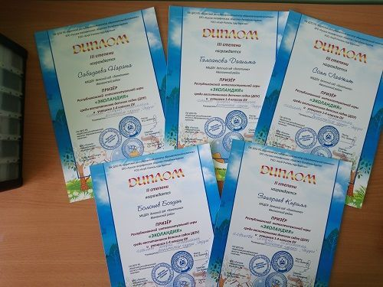
Республиканская игра "ЭКОЛАНДИЯ" среди воспитанников ДОУ и учащихся 1-4 классов ОУ, март 2021 г.

Slide 15
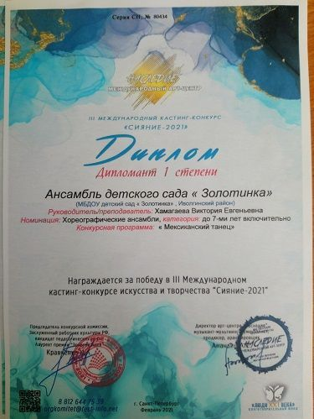
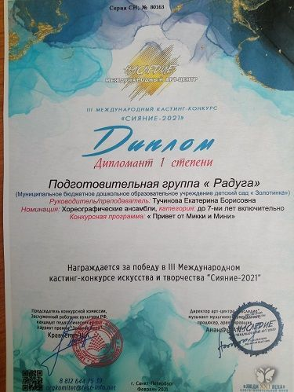
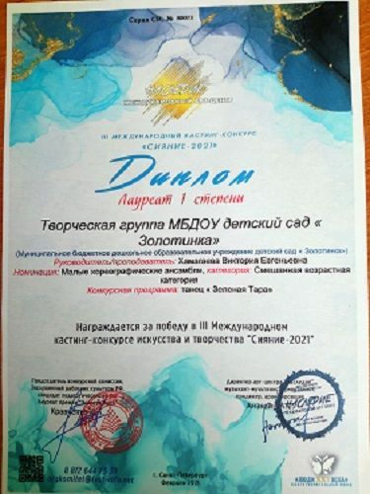
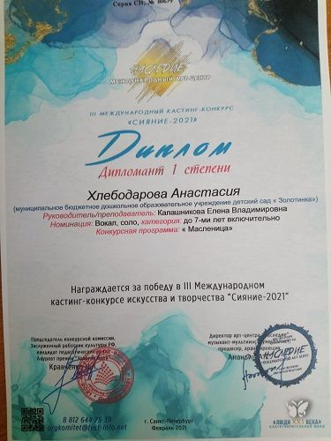
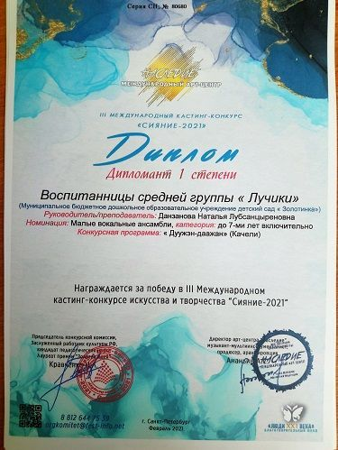
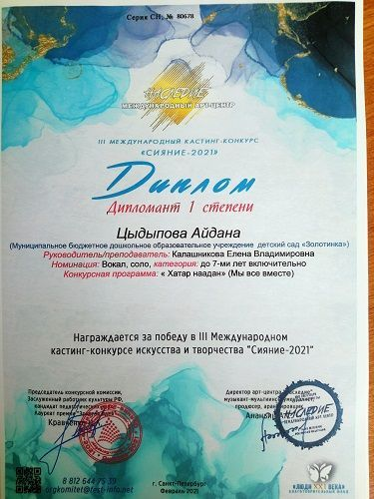
III Международный кастинг-конкурс искусств «Сияние-2021», март 2021 г.

Slide 16
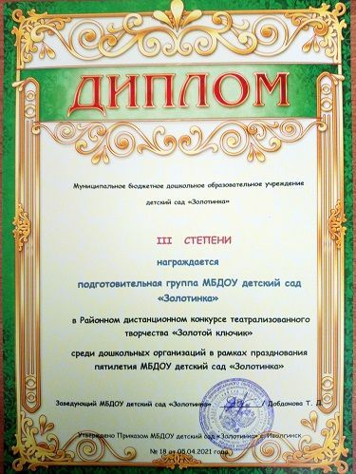
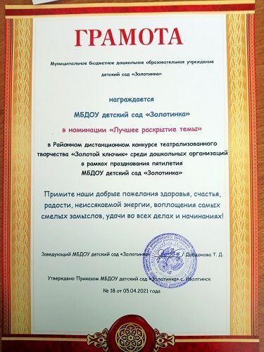
Районный дистанционный конкурс театрализованного творчества «Золотой ключи» посвященный празднованию пятилетия детского сада «Золотинка», март 2021 г.

Slide 17
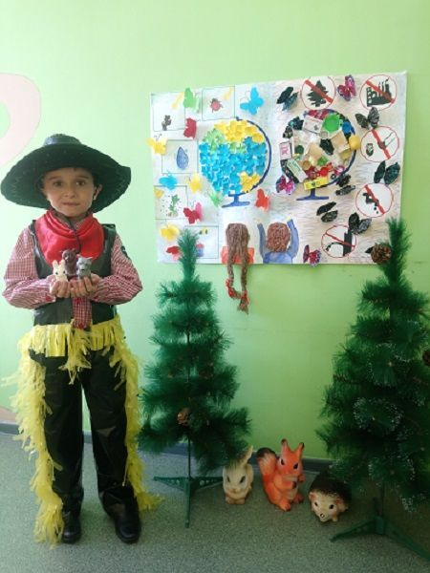
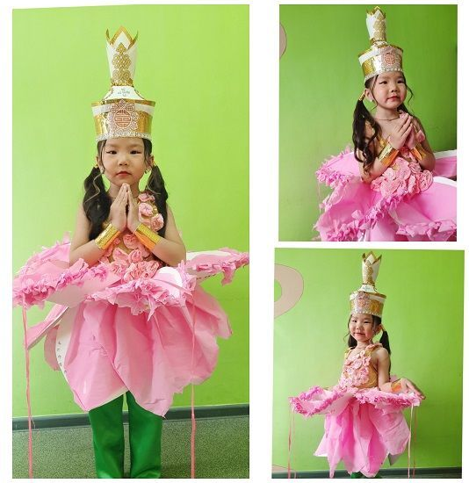
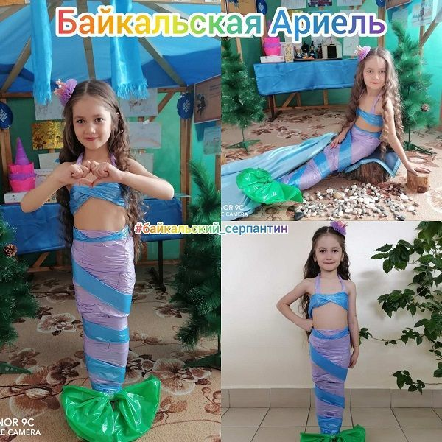
III Международный детский фестиваль «БАЙКАЛЬСКИЙ СЕРПАНТИН», 5 апреля 2021 г.
Призеры в номинациях «Эко-Бум» (мусорная мода) и выставка-ярмарка работ поделок и композиций из бросового материала:
Воспитанники подготовительной группы «Радуга»: Лайжит С. Диплом I степени, Кирилл З. Диплом II степени, Богдан Б. Диплом II степени, Василиса Ш. Диплом II степени.
Воспитанники II младшей группы «Полянка»: Константин Ш. Диплом III степени.
Коллективная работа «Мы познаем Байкал» воспитанников II младшей группы «Полянка», руководитель Музыкова В. Ю. воспитатель
Коллективная работа «Мы создали шар земной, изучаем край родной..» воспитанников средней группы «Лучики», руководитель Калашникова Е. В., воспитатель

Slide 18
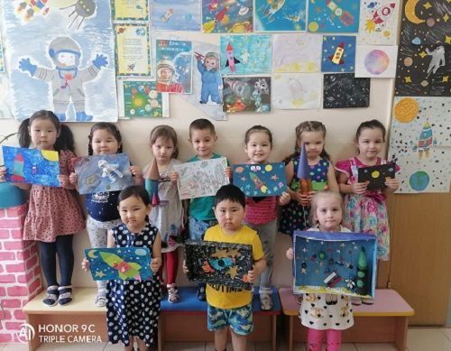
Онлайн челлендж «Космос своими руками» посвященный 60-летию полёта Ю. Гагарина 8 апреля 2021 г.

Slide 19
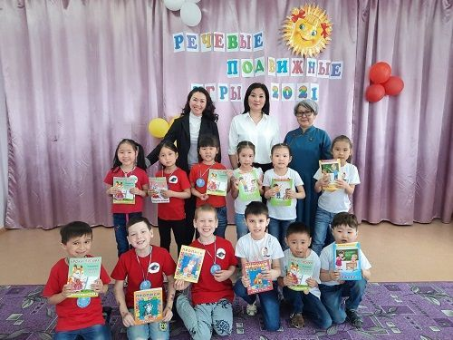
Интеллектуальная игра «Речевые подвижные игры-2021», 14 апреля 2021 г.

Slide 20
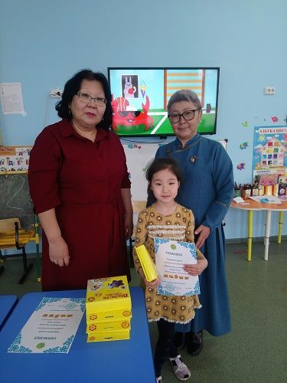
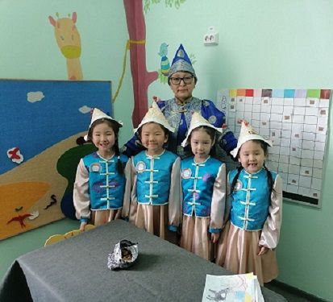
Дистанционная районная интеллектуальная игра «Знатоки народной бурятской игры Шагай Наадан», 27 апреля 2021 г.
Учитель бурятского языка Бадмаева С. М. с командой воспитанников, набравшей максимальное количество, за что награждены Дипломом I степени

Slide 21
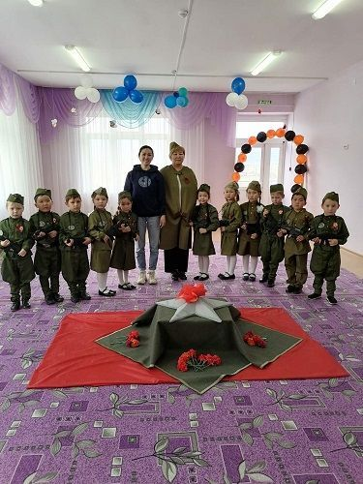
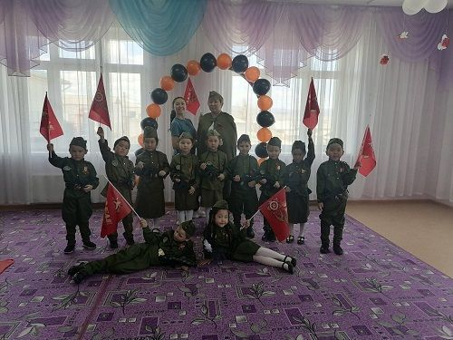
Районный дистанционный конкурс «Смотр строя и песни «Салют, Победа!», посвященного 76-й годовщине Победы в ВОВ 1941-1945гг, среди воспитанников ДОО, 4-26 мая 2021 г.

Slide 22
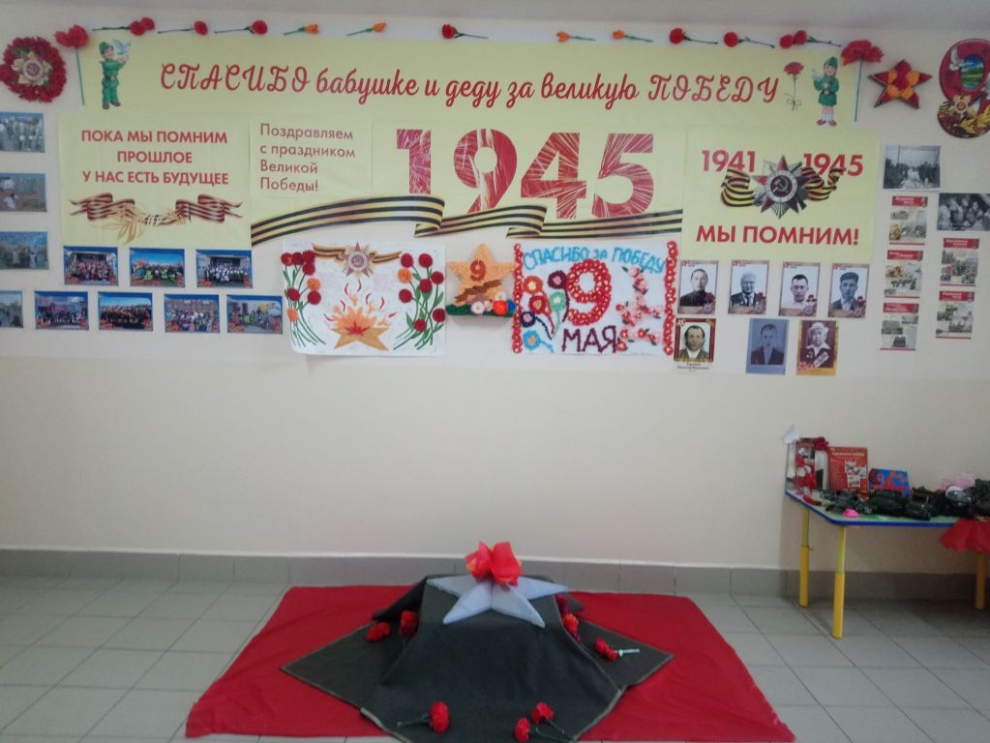
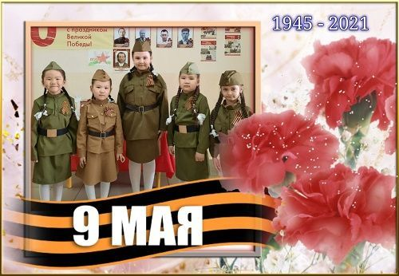
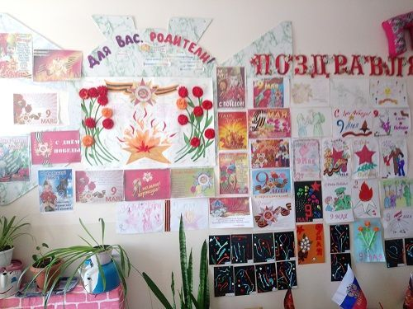
Онлайн флешмоб «Стихи и песни победы», посвященный 76-ой годовщине победы в ВОВ 1941-1945гг.
Акция «Бесмертный полк» в онлайн-формате «ПОМНИМ СВОИХ ГЕРОЕВ, ИВОЛГА»
Акция «Споем ко Дню Победы вместе» с Ариг усом, исполнение военной песни воспитанниц подготовительной группы «Нам нужна одна победа»

Slide 23
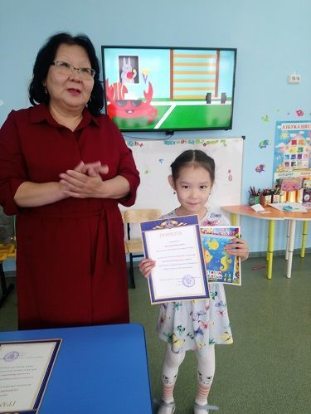
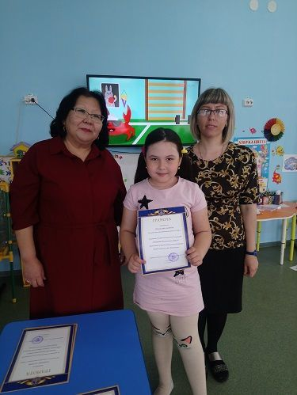
Интеллектуальная олимпиада «Успешный дошкольник-2021», май 2021 г.

Slide 24
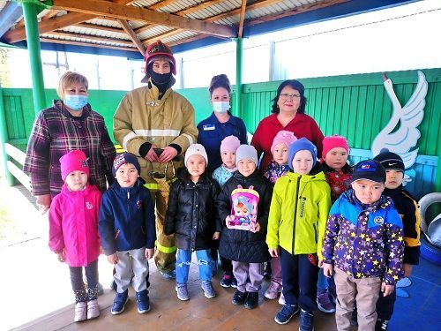
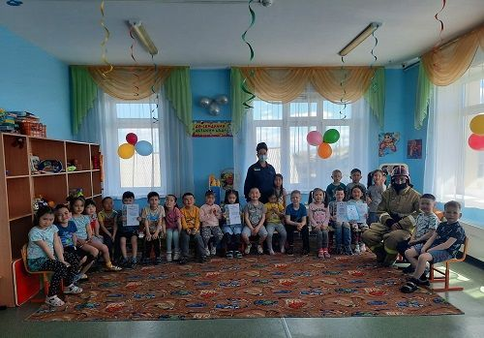
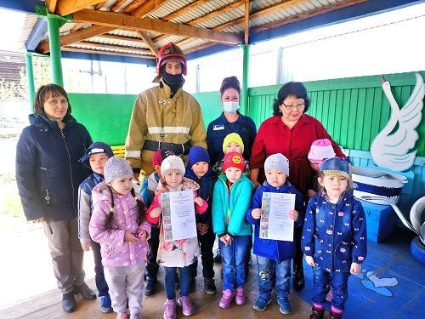
Республиканский конкурс фото-видео материалов «Я в пожарные пошел!» и детско-юношеского творчества «Неопалимая купина», посвященный Дню пожарной охраны России, май 2021 г.

Slide 25
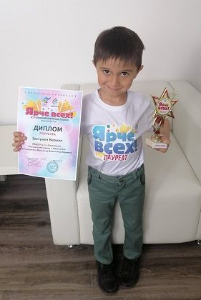
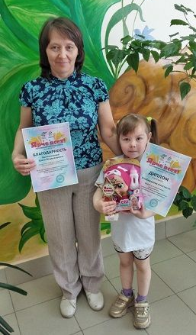
I Республиканский конкурс юных талантов «Ярче всех!», посвященный Международному Дню защиты детей, июнь 2021 г.
В десятку лауреатов конкурса попали наши воспитанники:
Заиграев Кирилл, воспитанник подготовительной группы «Радуга», руководитель Музыкова В. Ю. и Хлебодарова Анастасия, воспитанница средней группы «Лучики», руководитель Калашникова Е. В.

Slide 26
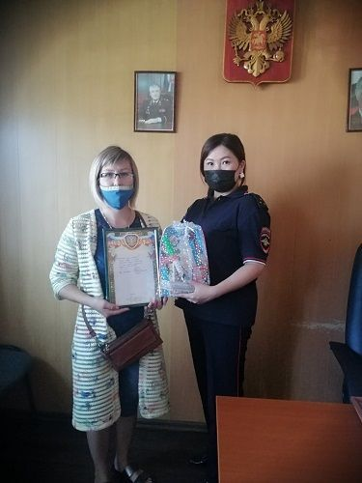
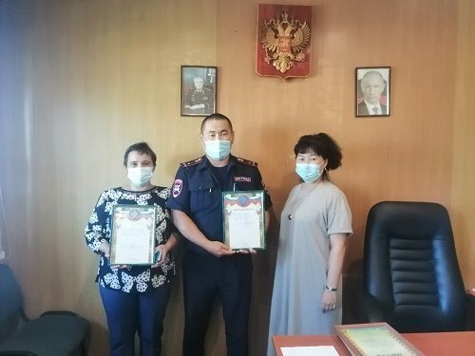
Конкурс макетов и плакатов, посвященный 85-летию со дня образования Госавтоинспекции, июль 2021 г.
Первое место в номинации " Лучший плакат - Безопасность глазами детей" заняла подготовительная группа " Радуга", руководитель - воспитатель Иванова Л. И.; Плакат II младшей группы " Полянка" , руководитель - Музыкова В. Ю. отмечена сотрудниками ГАИ " За особый вклад в дело профилактики детского дорожно-транспортного травматизма»

Slide 27
Материально-техническая база МБДОУ детский
В 2021 году Детский сад провел текущий косметический ремонт в 4 группах, 4 спальных помещений, 4 приемных, 2 коридоров и 2 этажей, кабинеты специалистов, физкультурного зала и музыкального зала. А также покраска детских площадок и спортивной (скамейки, качели, песочницы). Произведен ремонт холодильного оборудования, заменены конфорки на электрических плитах, установлен кондиционер в кладовой сухих продуктов.
Материально-техническое состояние Детского сада и территории соответствует действующим санитарно-эпидемиологическим требованиям к устройству, содержанию и организации режима работы в дошкольных организациях, правилам пожарной безопасности, требованиям охраны труда.

